Slide 1
科法所就讀心得分享
科法所碩二 陳子安

Slide 2
你是忘記還是害怕想起 台大科法所……

Slide 3
應修學分：92學分
Notes:
儘管行政院提出修法版本時，提到本次修正係為配合臺美貿易暨投資架構協定（Trade and Investment Framework Agreement, TIFA）之談判及擬加入跨太平洋夥伴協定（The Trans-Pacific Partnership, TPP）之第 18 章智慧財產保護規範，惟藥事法第48條之三的立法理由：「核准上市之藥品若有專利侵權爭議，可能限制病人用藥及不利公共衛生政策落實。…爰參考鼓勵醫藥研發之重要國家立法例，由新藥藥品許可證所有人自行判斷其藥品專利權之發明是否符合本條規定而予提報。」可見專利連結制度之引入除了產業發展與國際經貿的考量外，尚有國內公共衛生與人民用藥需求的公益考量。
立法院公報，第107卷第9期，頁145。
李素華，我國藥品專利保護之現況與未來――從專利連結制度之研擬談起，智慧財產權月刊，第216期，2016年12月，頁5-28。

Slide 4
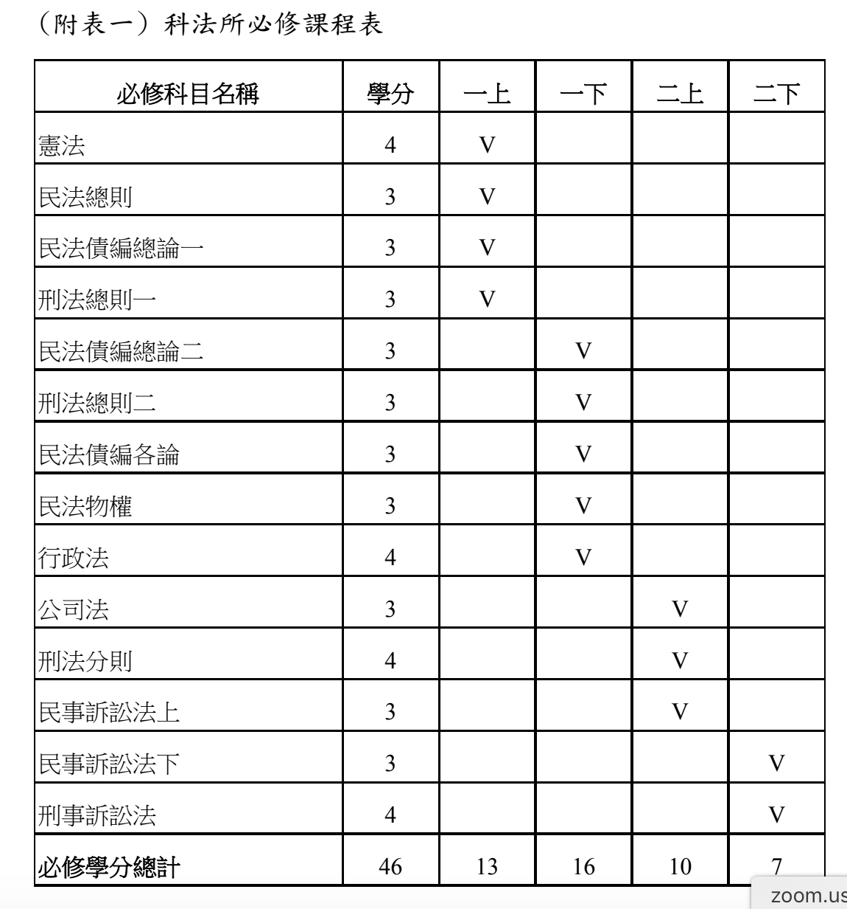
系所表定的
建議學期修習學分

Slide 5
修課心得
1
2
科目大亂鬥
效率
科法所：
碩一-民總債總債各物權、碩二-民訴
法律系：
大一-民總債總、大二-債各物權、大三-民訴
兩年取得國家考試資格

Slide 6
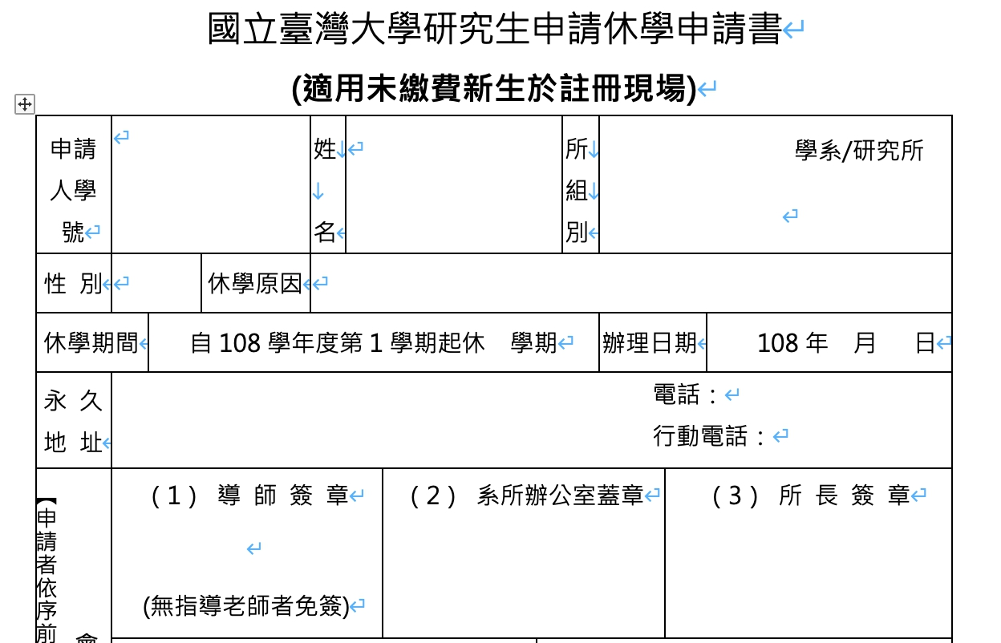
修課心得
3
4
時間分配/取捨
心情調適
預計幾年畢業？
想修外系所的課？
準備國考？
寫論文？

Slide 7
結論
我準備好要來就讀台大科法所？
知識需求？
其他需求？
工作需求？
升學需求？
考試需求？
利益衡量
Notes:
專利連結制度雖為了減小衝擊而暫緩施行一年半至今年，食藥署亦透過各種方式加強說明，然而國內製藥業的疑慮仍未能消除，後續衝擊尚有待觀察，惟本文以為該制度之必要性、適當性與衡平性皆似有所不足，以下簡述之。
首先，在美國退出TPP之後，建立專利連結制度的急迫性已消失，即便目前該法已上路而難以轉圜，退而求其次，尚應檢視我國與他國專利連結制度之差異，不應建立比國際組織或國際協定（如：TPP）更嚴格之標準，造成未來國際談判之籌碼盡失。
再者，根據過去智慧財產法院判決實務統計，學名藥訴訟中，原廠勝訴率只有16.3%，學名藥廠勝訴率高達83.7%，顯見新上路的專利連結制度，賦予行政機關可憑專利權人之要求，即暫時停發學名藥廠的藥證之規範目的，顯失平衡，更別提有違健保制度長年欲降低全年藥費（每年健保藥費近八成是原廠藥）的政策。
翁雅欣，專利連結藥事法修正立法過程觀察：失落的台灣全民健康福祉與本土製藥產業利益，全國律師，2019年5月，頁14-36。

Slide 8
ＴＨＡＮＫＳ
ＦＯＲ ＹＯＵＲ
ＬＩＳＴＥＮＩＮＧ！
r08a41031@ntu.edu.tw

